Slide 1
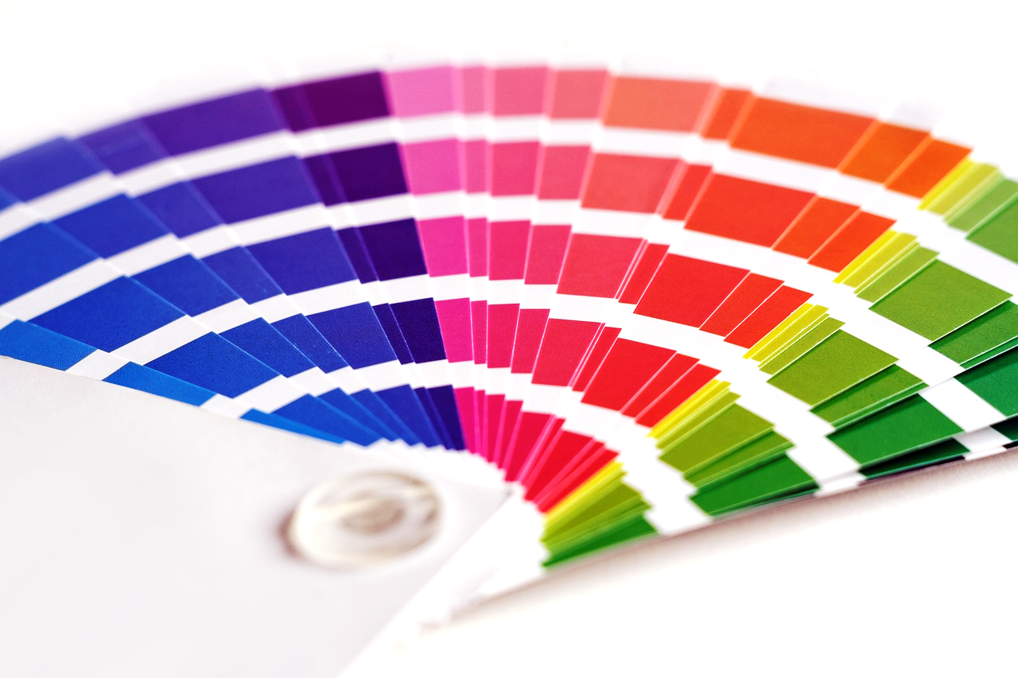
kleur
k
l
eu
r

Slide 2
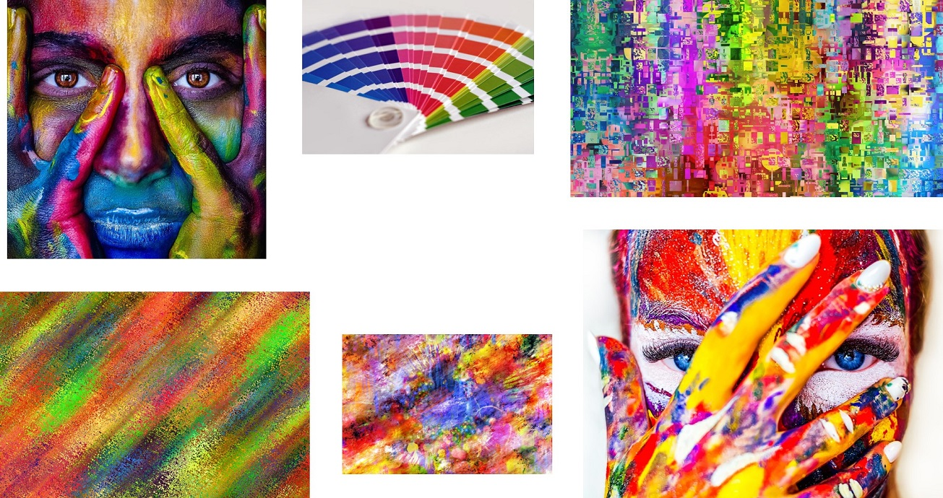
kleur

Slide 4
Wat is kleur eigenlijk?
Kleur is een verschijnsel van de natuur. Hoe kleuren ontstaan is een moeilijk verhaal. Wanneer licht ergens op valt, wordt het gebroken en gedeeltelijk gereflecteerd. Het gedeelte dat wordt teruggekaatst naar ons oog, zien wij als kleur.
Elke kleur heeft een uitleg
Rood is de kleur die het meeste effect heeft op de mens. Onze verre voorouders leefden veelal van vruchten: rijpe vruchten en bessen zijn vaak rood, daardoor is het menselijk oog zeer gevoelig geworden voor deze kleur. Ook omdat rood de kleur van bloed en van vuur is, valt ze zo op. Rood trekt zo sterk de aandacht dat het in heel de wereld gebruikt wordt als een signaal-kleur. Het is ook de kleur van de liefde en de hartstocht, van het leven, van warmte.
Het gebruik van kleur is heel bepalend voor sfeer en vormgeving
Elke kleur geeft een gevoel of sfeer weer. En wij worden daardoor beïnvloed. Waarom hebben de gebodsverkeersborden altijd een rode rand? En geen blauwe? Rood geeft het signaal ”Gevaar!” af. En blauw heeft iets rustgevends, fris en koel.
Zo heeft elke kleur een functie en hebben wij geleerd dat er een bepaald gevoel naar boven komt. Waarom zouden we deze wetenschap dan niet gebruiken in de vormgeving?
Bron: https://heleenverkerk.nl/
kleur

Slide 5
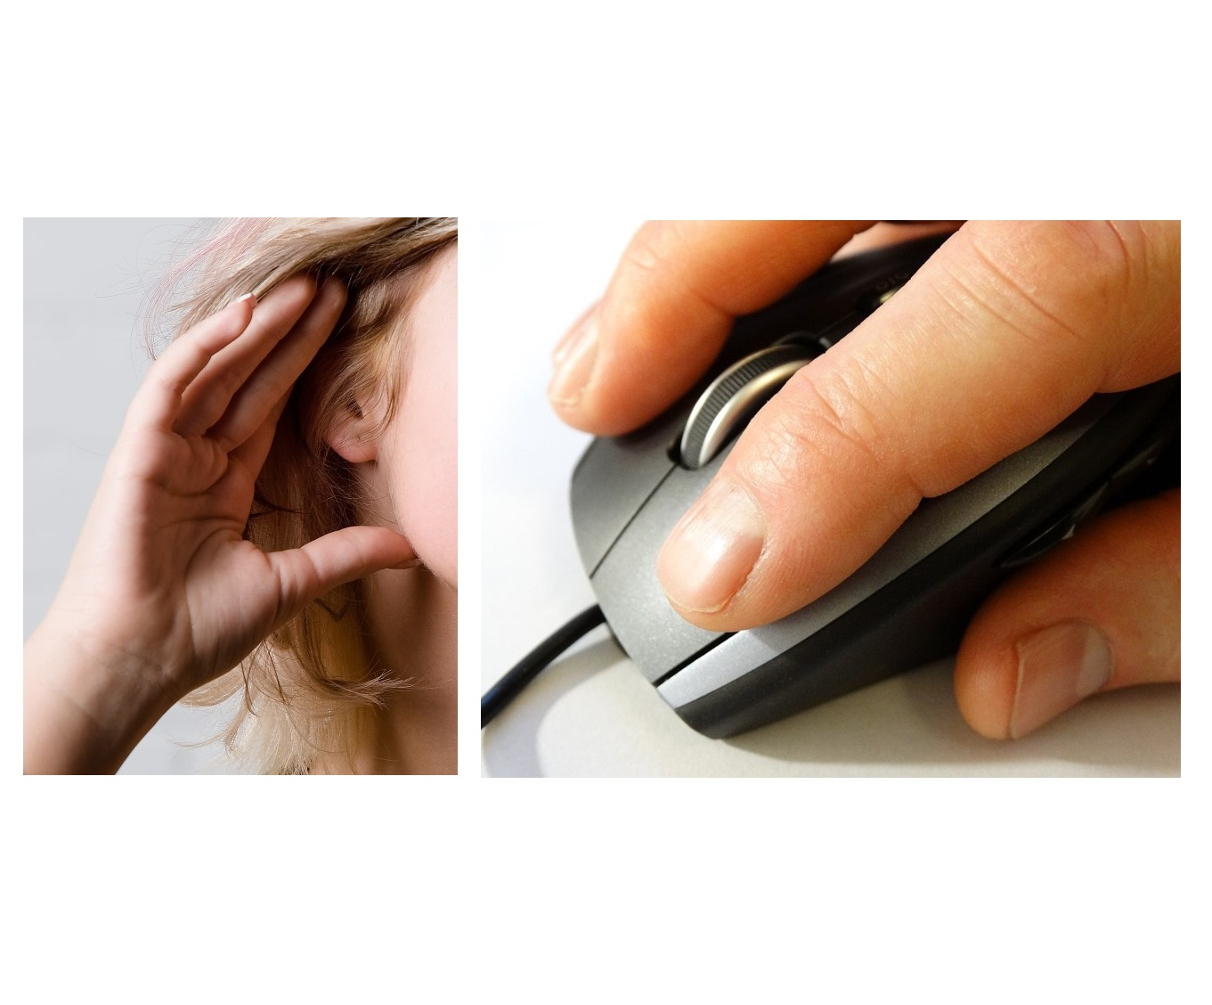

Slide 6
eu

Slide 7
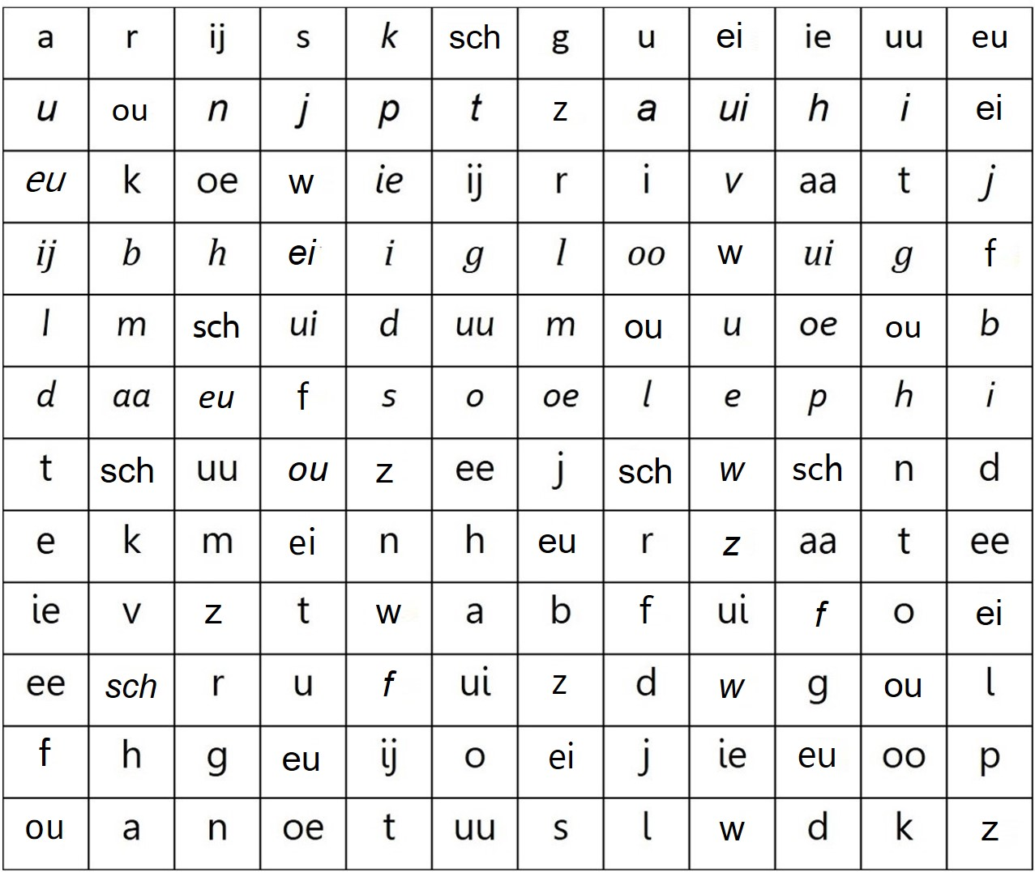
eu

Slide 9
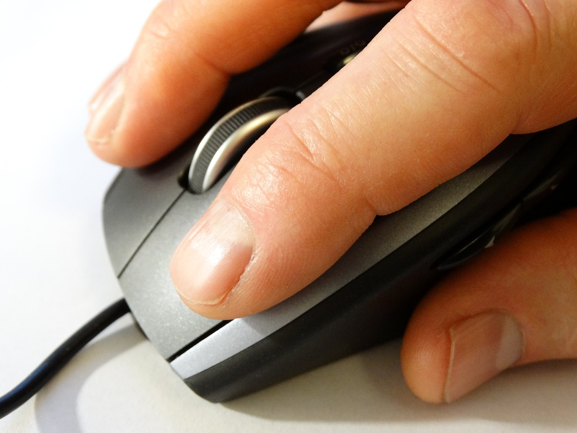

Slide 10
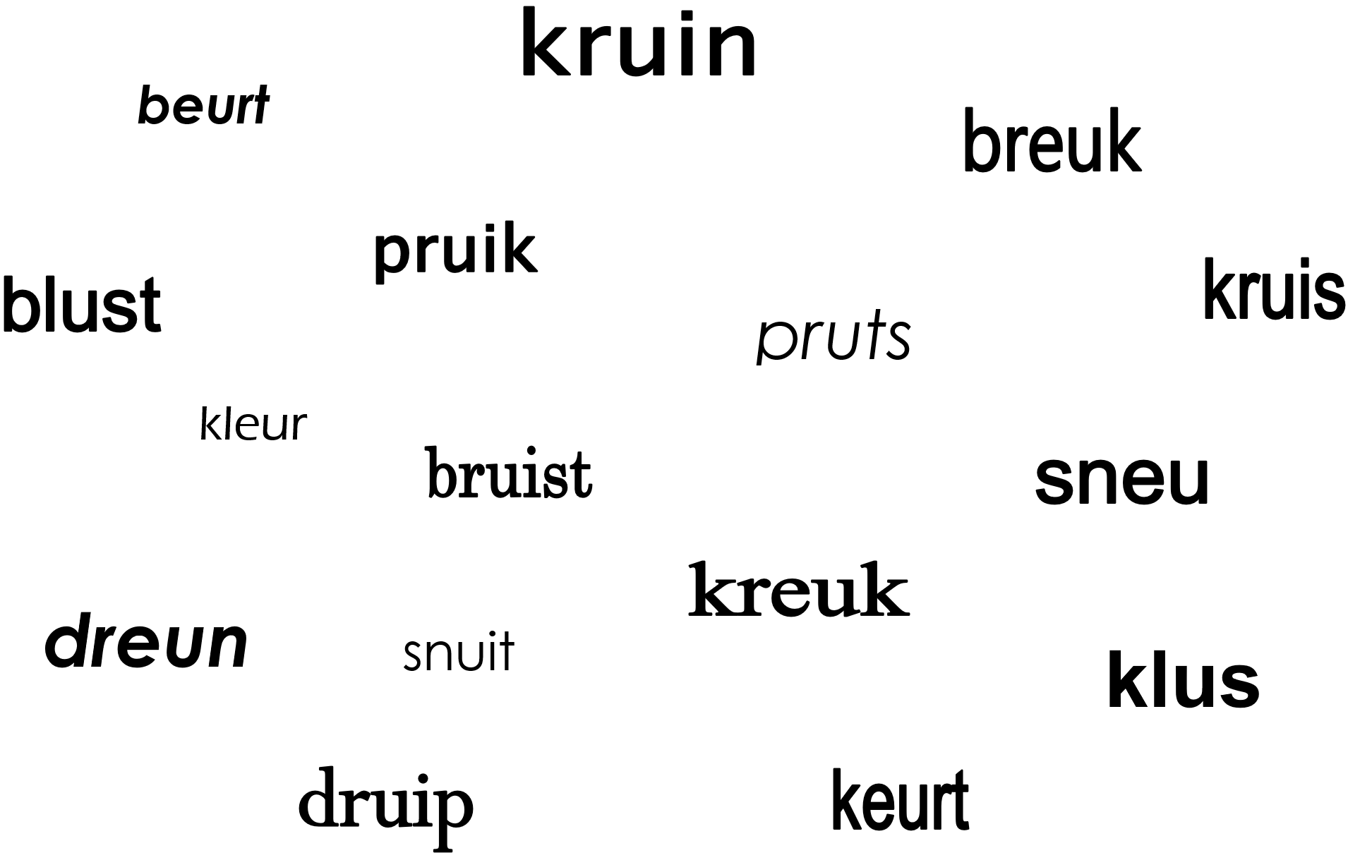
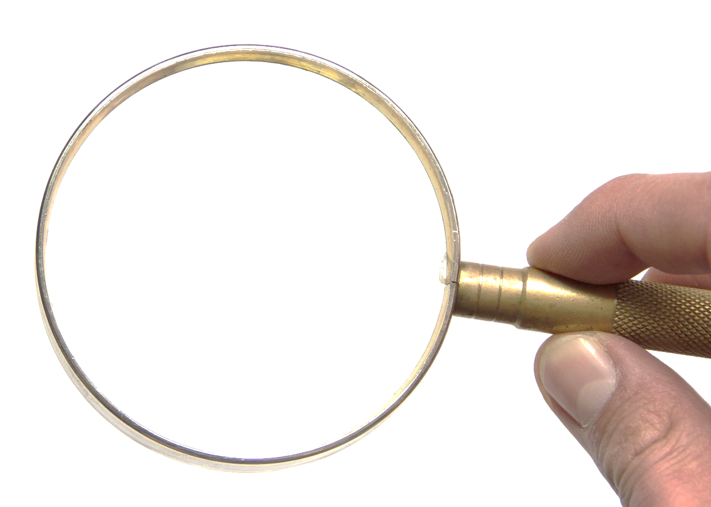

Slide 12
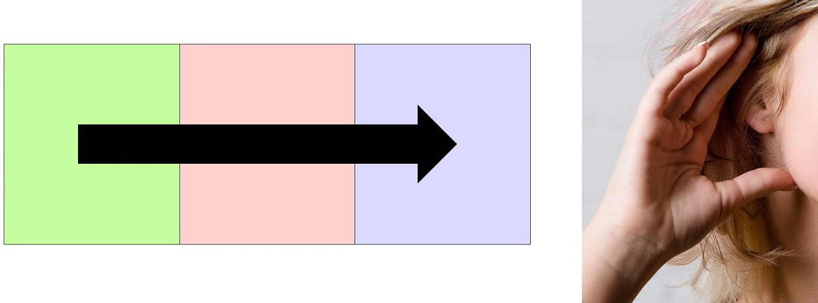

Slide 13
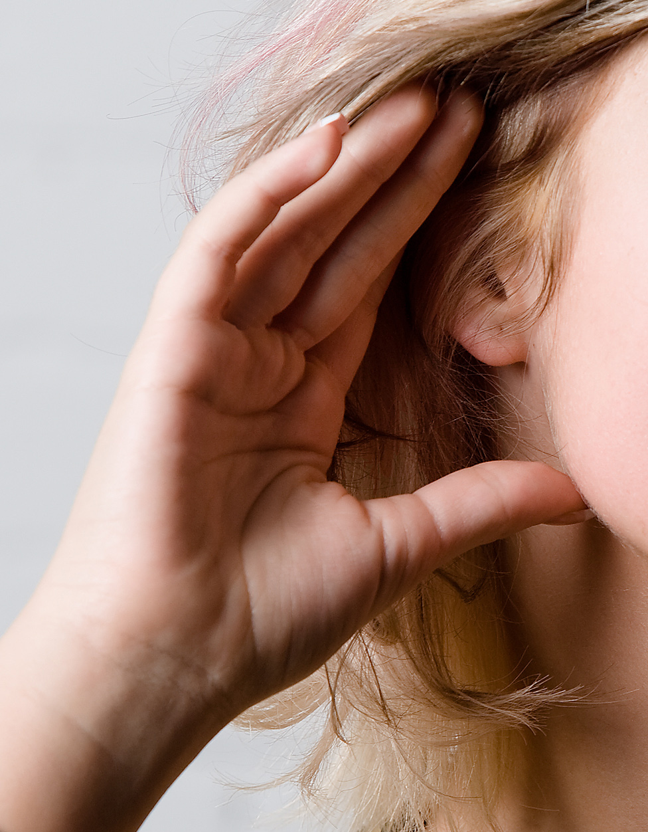

Slide 14
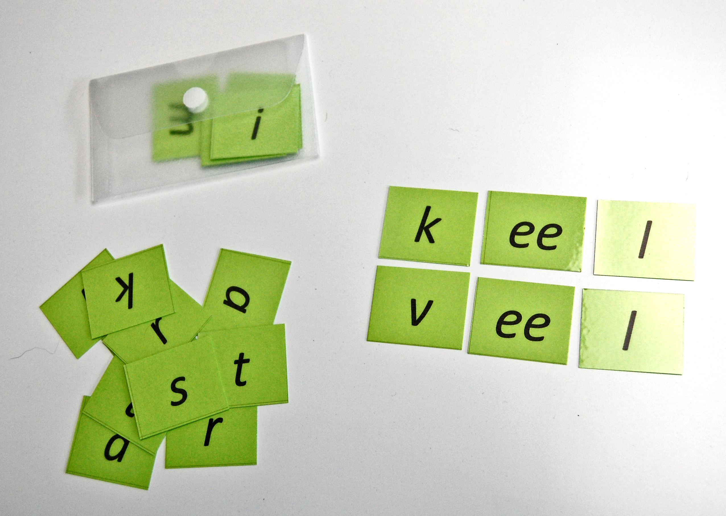

Slide 16
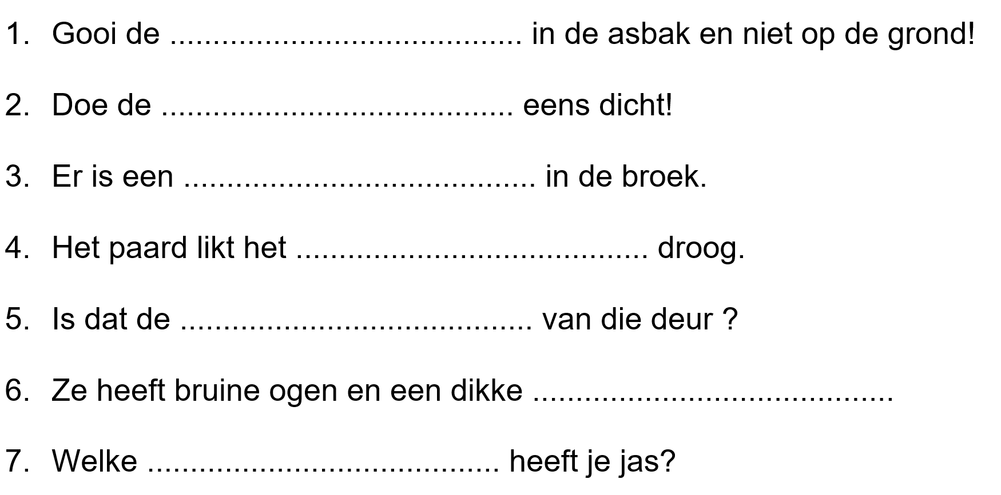

Slide 18
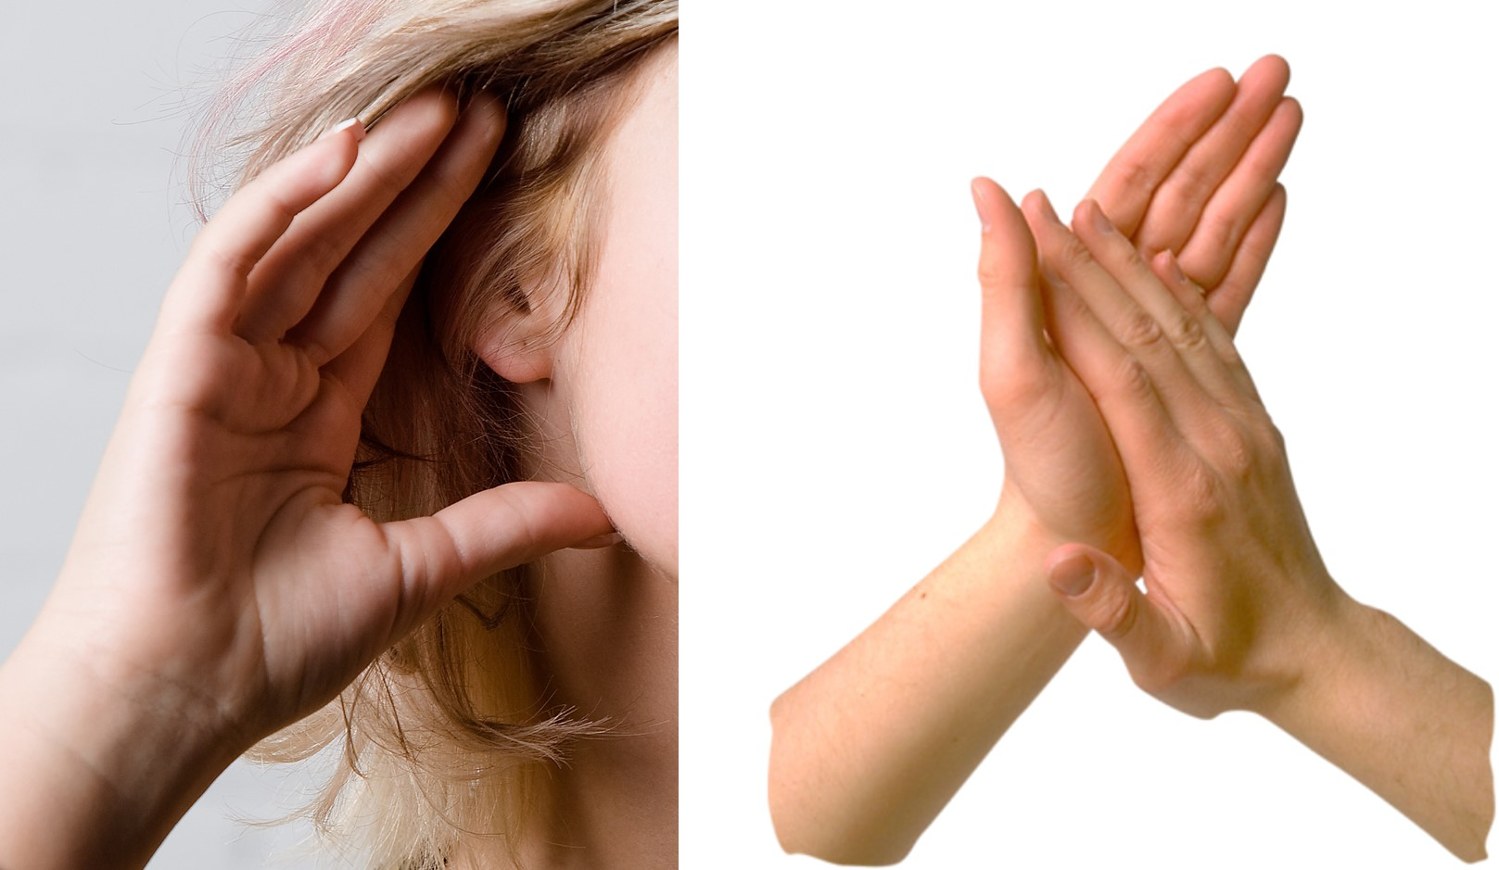

Slide 19
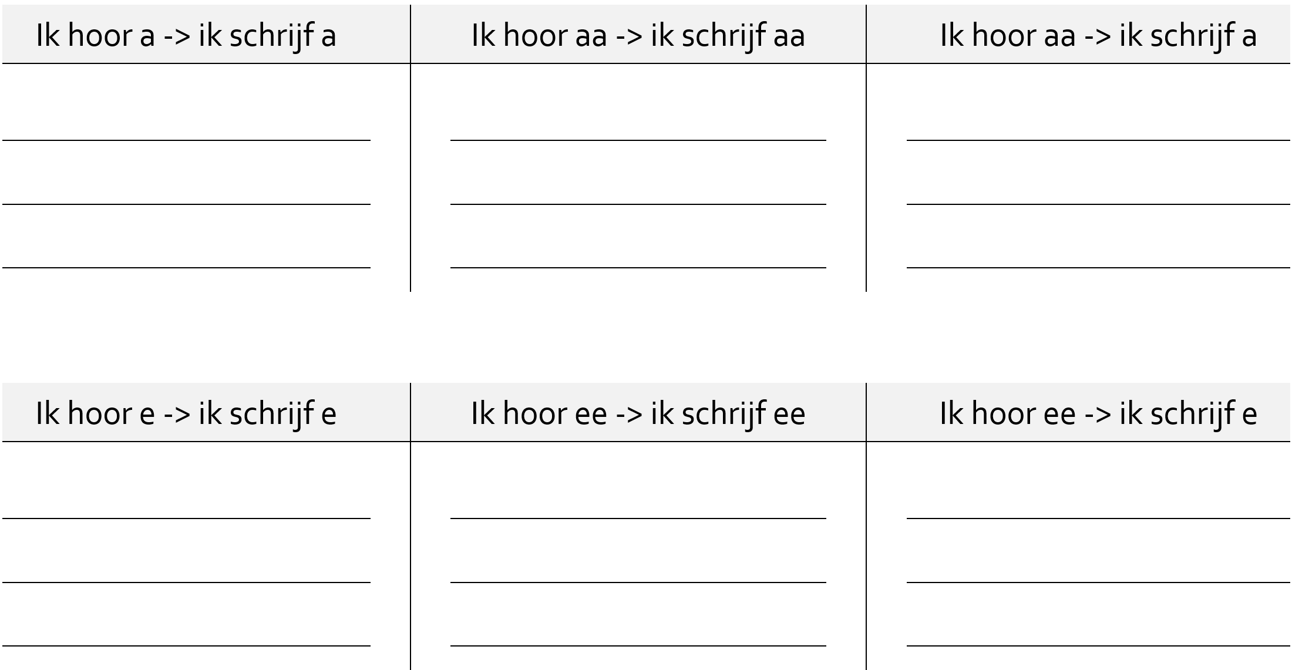
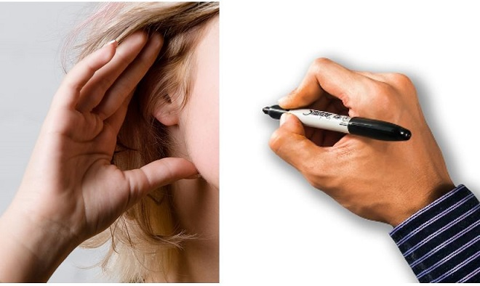
Je hoort 1 klank-stuk. Luister en schrijf in de juiste kolom

Slide 20
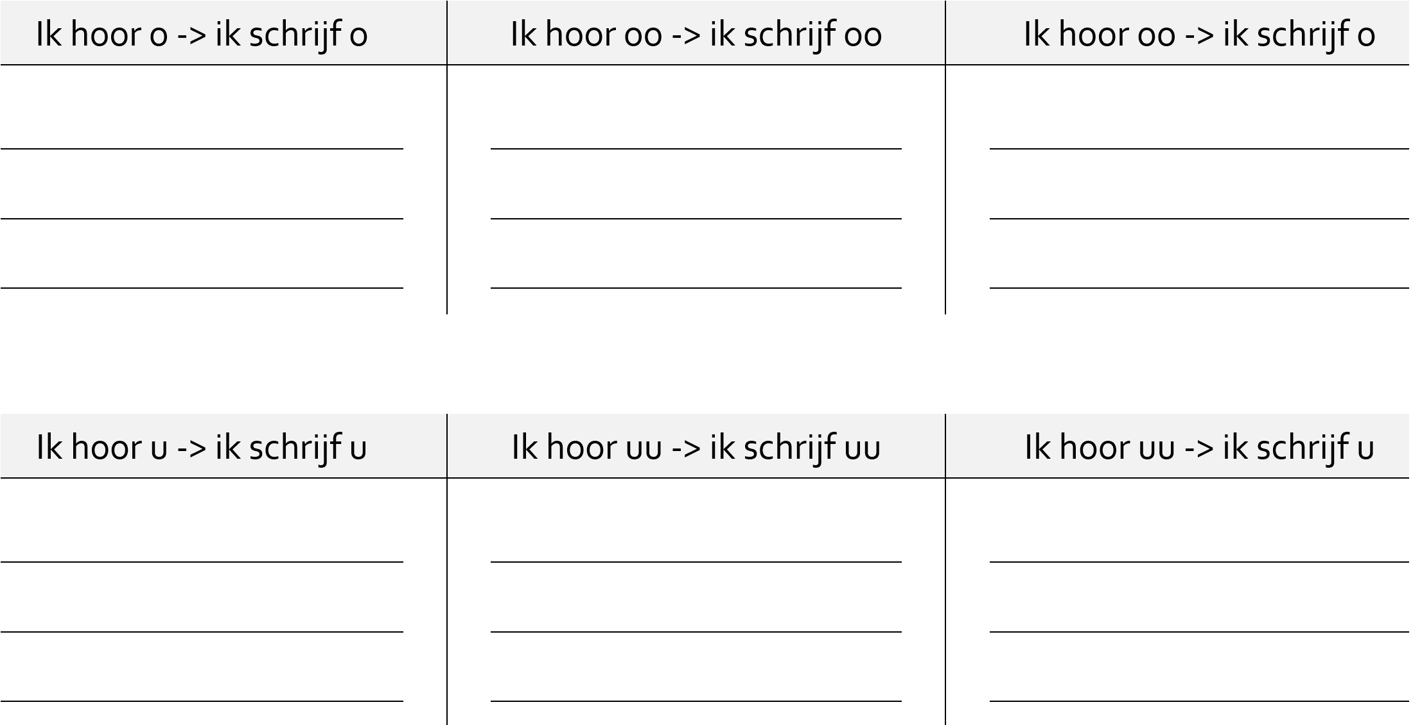
Je hoort 1 klank-stuk. Luister en schrijf in de juiste kolom

Slide 21
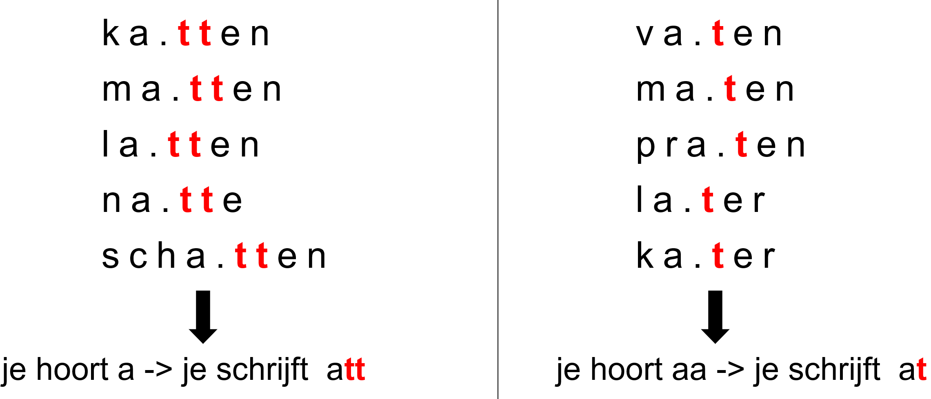
Je hoort 2 klank-stukken. Luister en kijk wat er gebeurt.

Slide 22
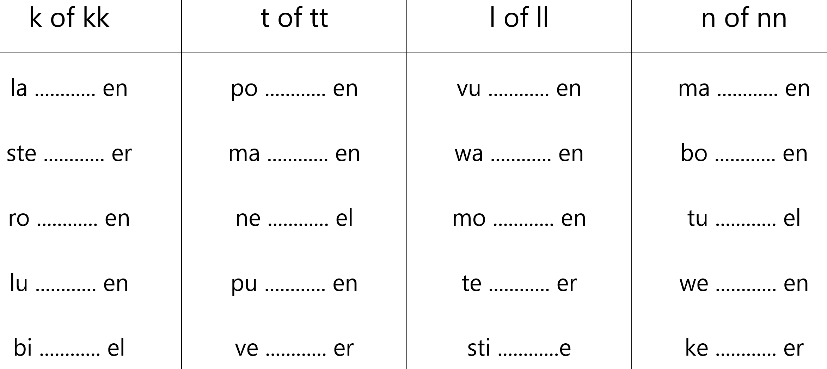

Slide 23
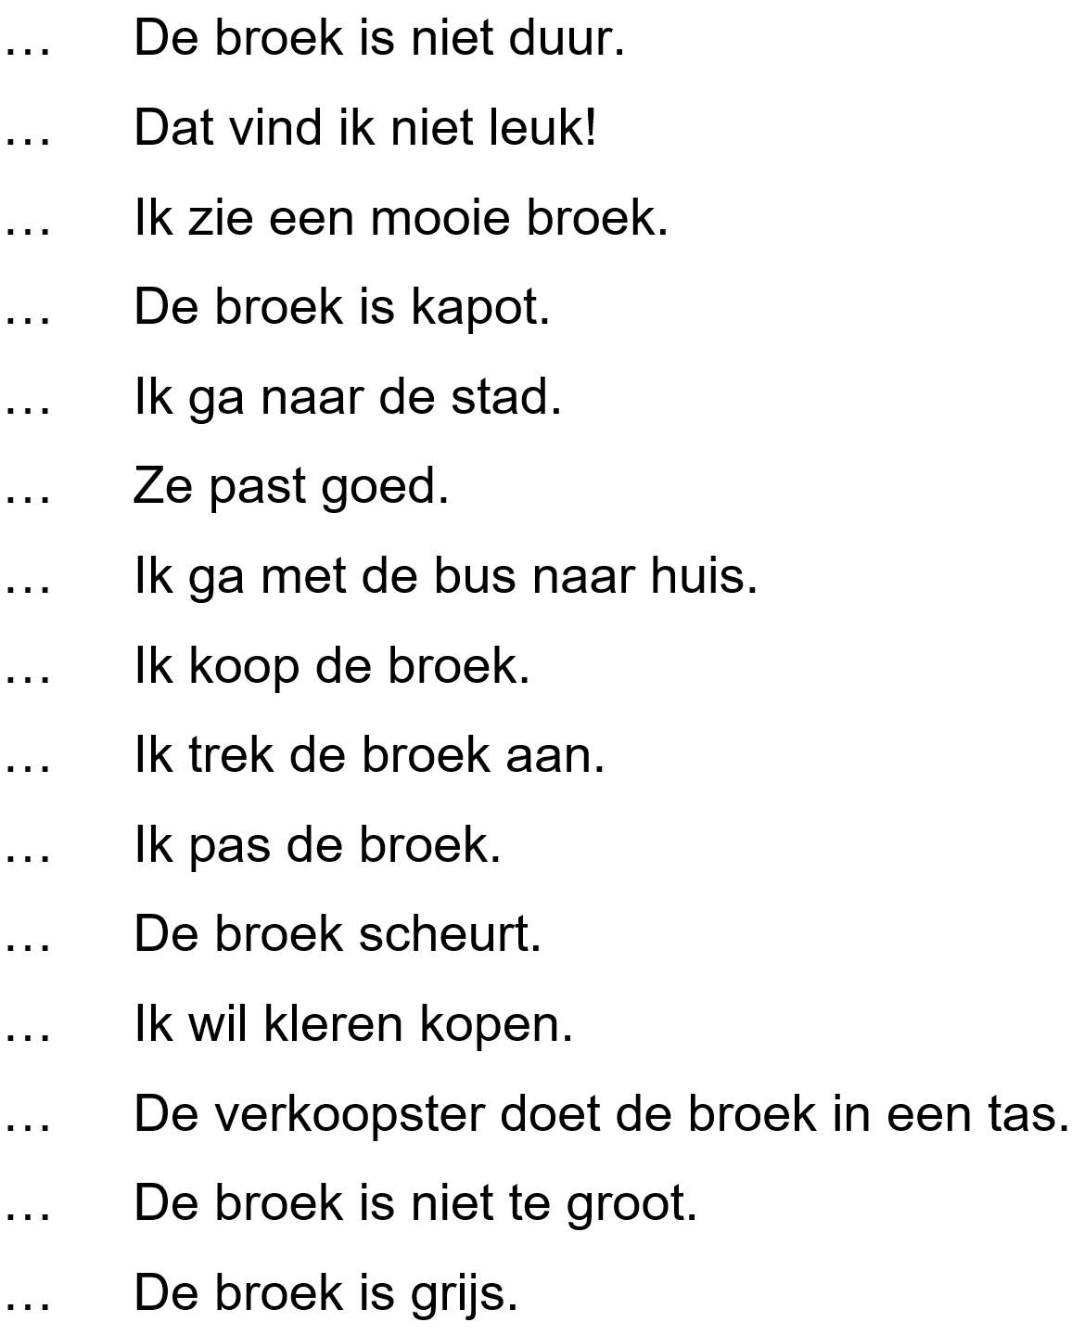
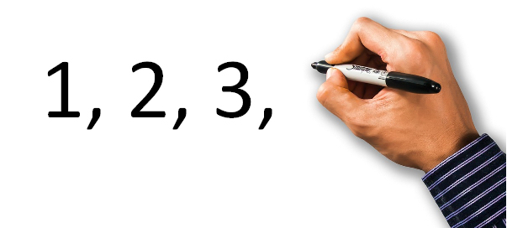

Slide 25
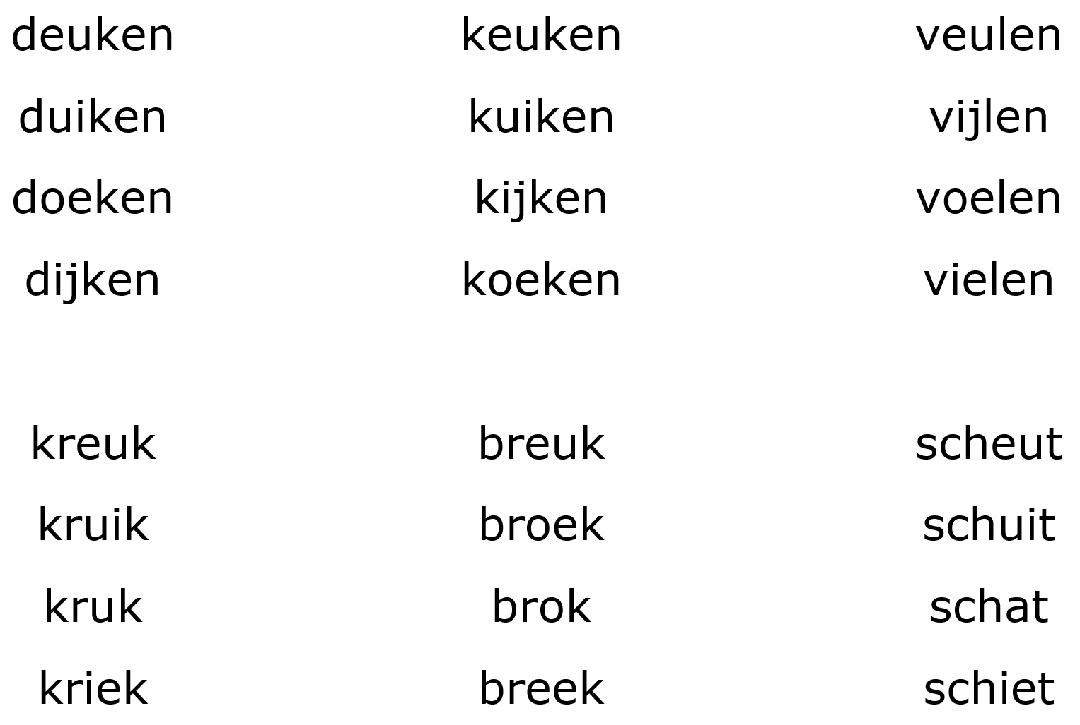

Slide 26
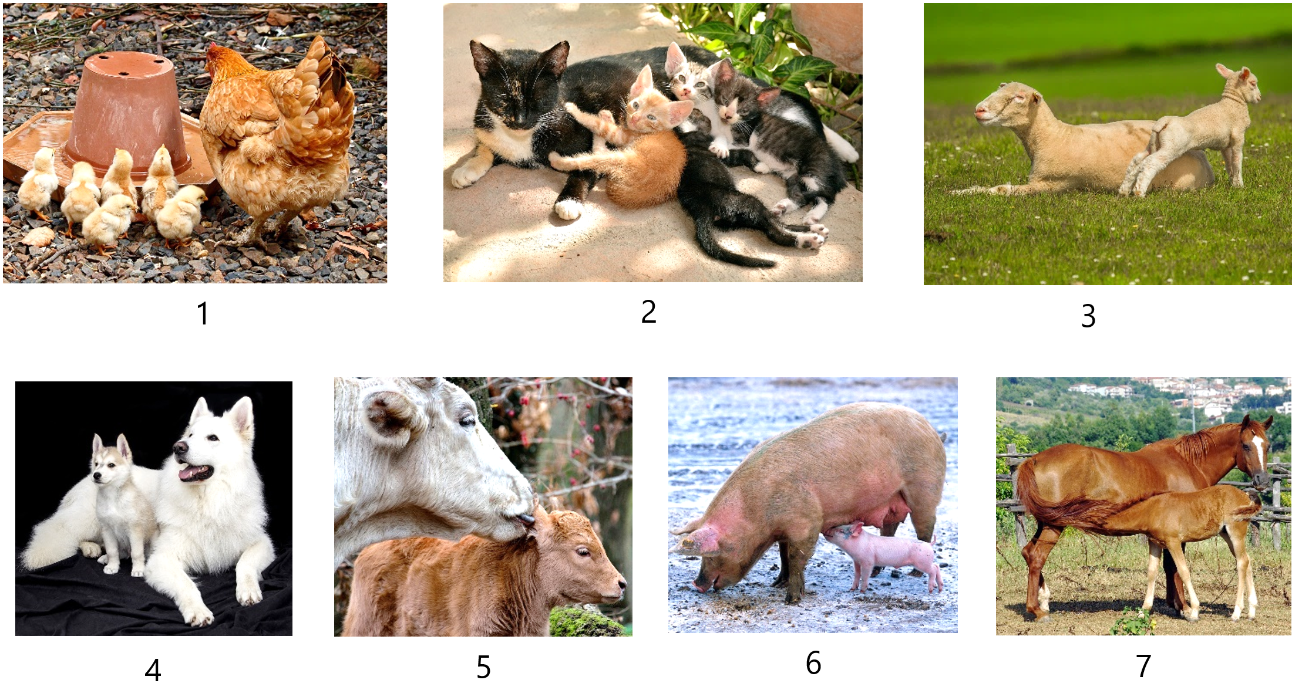
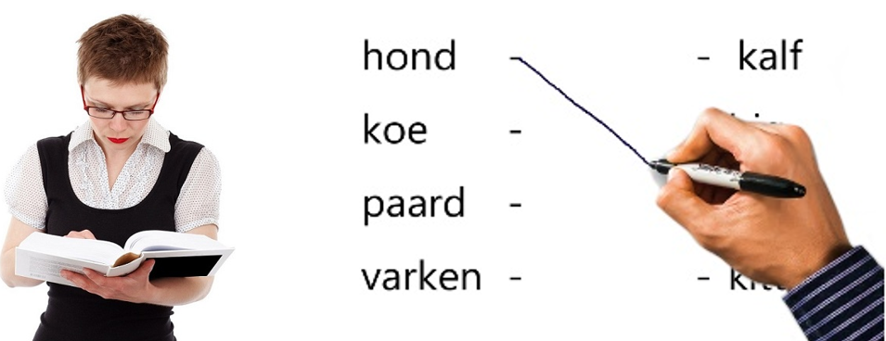
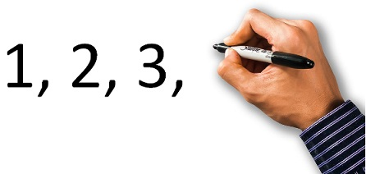
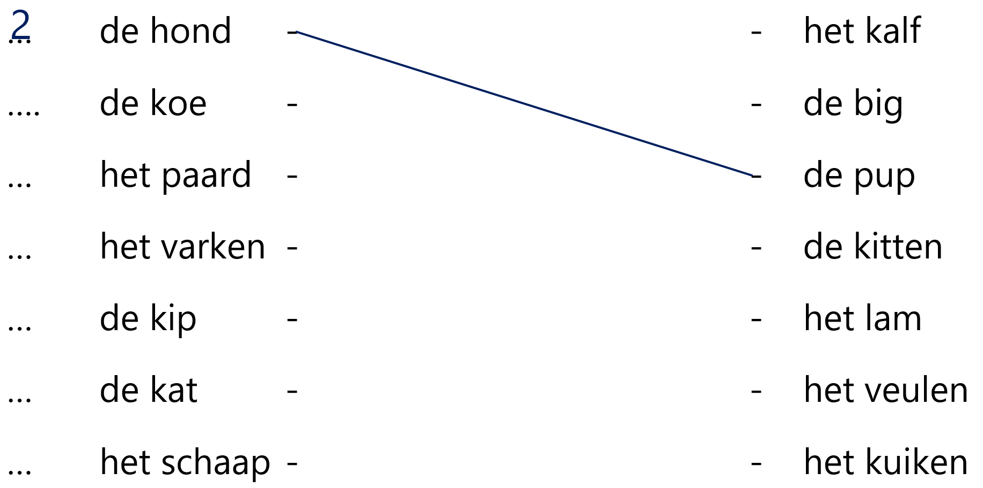

Slide 27
